Slide 1
2주차
코드 없이 AI 만들기
Teachable Machine
인공지능 플랫폼실습 · 인공지능소프트웨어과 · 황종철
2026학년도 2학기
모든 강의 자료는 저작권 있음으로 외부 공유 절대 금지
Notes:
지난주 GPU 확인 캡처 제출 여부를 먼저 확인한다. 준비물(분류할 물건)을 가져왔는지 손 들어 점검.

Slide 2
이번 주 학습 목표
1
코드 없이 나만의 이미지 분류 AI를 만들 수 있다.
웹캠으로 사진을 찍어 브라우저에서 바로 학습시킴.
2
'학습'과 '추론'의 차이를 설명할 수 있다.
AI를 가르치는 일과, 다 배운 AI에게 물어보는 일은 다름.
3
내보낸 모델을 Colab에서 불러와 사용할 수 있다.
브라우저에서 만든 AI를 코드로 다시 불러 씀.
오늘 수업이 끝나면 — 내가 만든 AI가 내 물건을 알아맞히는 화면을 갖게 됨.
Notes:
'코드 없이'가 오늘의 핵심어. 3주차부터 코드로 넘어간다는 흐름도 미리 언급.

Slide 3
이번 주 강의 목차
01
지난주 복습과 요즘 이런 일이 있음
02
학습과 추론 — 오늘의 핵심 개념
03
Teachable Machine은 무엇을 대신 해 주나
04
[실습 A] 프로젝트 만들고 사진 모으기
오늘은 브라우저 작업이 절반, Colab 작업이 절반.
05
[실습 B] 학습시키고 바로 시험해 보기
06
생각해보기 — AI를 속여 보기
07
[실습 C] 모델 내보내기
08
[실습 D] Colab에서 내 모델 사용하기
09
오늘의 과제와 제출 안내
Notes:
시간 배분(교수용) 총 165분: 복습·도입 20 / 개념 25 / 실습A 35 / 실습B 25 / 생각해보기 10 / 쉬는시간 10 / 실습C 10 / 실습D 30 / 과제·정리 15. 진도가 밀리면 실습D의 '여러 장 한 번에'를 과제로 돌린다.

Slide 4
복습
지난주에 한 것과 오늘 할 것
1주차 — 환경을 만듦
2주차 — 이제 AI를 만듦
Colab에서 코드를 실행함
GPU 런타임을 켬
구글 드라이브를 연결함
Kaggle 계정을 만듦
내 물건 사진을 직접 모음
브라우저에서 AI를 학습시킴
만든 AI를 파일로 내보냄
Colab에서 그 AI를 불러 씀
지난주에 만든 '환경'이 오늘부터 쓰임.
오늘 실습도 1주차와 같은 Colab에서, 같은 드라이브 폴더에 저장함.
Notes:
1주차 과제 미제출자를 여기서 확인한다. GPU 캡처를 못 낸 학생은 오늘 쉬는 시간에 처리하도록 안내.

Slide 5
도입
요즘 이런 일이 있음
2025-12-29 · 한국경제매거진 잡앤조이
2026년 채용 트렌드 — 기업이 'AI 잘 쓰는 사람'을 찾는다
채용 담당자 조사에서 'AI 리터러시 검증'이 46%로 3위
▸ 우리 수업과의 연결 : 오늘처럼 AI를 직접 만들어 본 경험이 그 출발점임.
2026-01-28 · Fortune Business Insights
노코드 AI 플랫폼 시장, 2026년 86억 달러 → 2034년 751억 달러
연평균 31.1% 성장 전망 (2026~2034년)
▸ 우리 수업과의 연결 : 오늘 쓰는 Teachable Machine이 바로 그 '노코드 AI'임.
2026-08-07 접속 확인 · Google
Teachable Machine — 이미지 · 소리 · 자세 3종을 지금도 무료 제공
단, 데스크톱 크롬(Chrome) 또는 사파리에서만 동작 (휴대폰 브라우저 ✕)
▸ 우리 수업과의 연결 : 오늘 실습실 PC의 크롬으로 진행함.
※ 전체 주소는 슬라이드 노트와 실습 노트북 '더 알아보기'에 있음.
Notes:
출처 전체 주소 1) https://magazine.hankyung.com/job-joy/article/202512290531d 2) https://www.fortunebusinessinsights.com/no-code-ai-platform-market-110382 3) https://teachablemachine.withgoogle.com/ 세 링크 모두 자료 작성 시점(2026-08-07)에 접속 확인함.

Slide 6
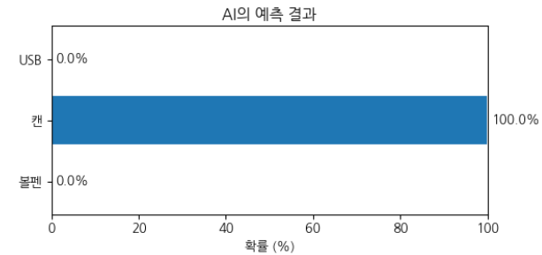
도입
오늘 여러분이 만들 것
1
나만의 이미지 분류 AI
볼펜 · 지우개 · 텀블러를 구분하는 AI를 직접 만듦
2
모델 파일 (.tflite)
만든 AI를 파일로 내려받아 어디서든 쓸 수 있게 됨
3
Colab에서 도는 예측 코드
사진을 넣으면 이름과 확률을 답하는 코드를 완성함
[그림 2-1] 완성된 예측 결과 화면
Notes:
[그림 2-1]에는 교수가 미리 만들어 둔 완성 결과를 캡처해 넣는다. 첫 5분에 '오늘 이걸 만듭니다'를 보여주는 것이 몰입도에 가장 크게 작용한다.

Slide 7
개념
오늘의 핵심 — 학습과 추론
학습 (Training)
추론 (Inference)
"이건 볼펜이야" 하고 가르치는 일
"이건 뭐야?" 하고 물어보는 일
사진을 잔뜩 보여준다
정답(클래스 이름)을 알려준다
시간이 오래 걸린다
오늘은 브라우저가 대신 해 준다
다 배운 AI에게 사진 한 장을 준다
AI가 확률로 답한다
매우 빠르다 (1초 이내)
오늘 Colab에서 코드로 해 본다
[그림 2-2] 학습과 추론의 차이
한 줄 요약 — 학습은 '가르치기', 추론은 '물어보기'. 오늘 우리는 둘 다 해 봄.
Notes:
시험에 나올 개념. '학습은 몇 번 하나요?'라고 물어 한 번만 하면 된다는 점을 학생 입에서 끌어낸다.

Slide 8
개념
AI는 이름이 아니라 번호로 답함
우리가 '볼펜'이라고 지은 이름은 AI에게는 그냥 0번임. 이름표를 따로 보관해 두었다가 나중에 붙여줘야 함.
내가 지은 이름
AI가 쓰는 번호
둘을 잇는 파일
볼펜 / 지우개 / 텀블러
0 / 1 / 2
labels.txt
→
→
클래스(Class)라고 부름
순서는 클래스를 만든 순서임
내보내기 zip 안에 함께 들어옴
[그림 2-3] 클래스 이름과 AI가 쓰는 번호의 관계
실습 D에서 labels.txt 를 읽는 코드를 직접 씀.
이 파일이 없으면 AI가 "2번입니다"라고만 답해서 무슨 물건인지 알 수 없음.
Notes:
이 개념을 먼저 잡아두면 실습 D의 labels.txt 읽기 코드가 훨씬 쉽게 이해된다.

Slide 9
개념
Teachable Machine은 무엇을 대신 해 주나
[표 2-1] 직접 만들 때와 Teachable Machine을 쓸 때
원래 필요한 일 | 직접 하면 | Teachable Machine을 쓰면
데이터 모으기 | 사진을 찍어 폴더에 정리 | 웹캠으로 바로 촬영 · 자동 정리
모델 설계하기 | 신경망 구조를 코드로 작성 | 이미 준비된 모델을 사용
학습시키기 | GPU 서버에서 수 시간 | 브라우저에서 수십 초
시험해 보기 | 테스트 코드를 따로 작성 | 미리보기 창에서 즉시 확인
내보내기 | 저장 형식을 직접 변환 | 버튼 한 번으로 내려받기
Teachable Machine이 대신 해 주지 않는 것 — 어떤 사진을 모을지 정하는 일
좋은 데이터를 고르는 것은 여전히 사람의 몫임. [실습 A]에서 직접 경험함.
Notes:
'AI가 다 해 주는 것 아닌가요?'라는 질문이 자주 나온다. 데이터 선택이 사람 몫이라는 점을 여기서 못 박는다.

Slide 10
개념
오늘 나오는 새 용어
[표 2-2] 오늘 나오는 용어 정리
용어 | 뜻 | 오늘 어디서 나오나
클래스 (Class) | AI가 구분할 종류 하나하나 | 실습 A — 물건마다 클래스 1개
샘플 (Sample) | 학습에 쓰는 사진 한 장 | 실습 A — 클래스당 50장 이상
학습 (Training) | 사진과 정답을 보여주며 가르치는 과정 | 실습 B — 버튼 한 번
추론 (Inference) | 다 배운 AI에게 물어보는 것 | 실습 B 미리보기 · 실습 D 코드
전처리 (Preprocessing) | 사진을 AI가 받을 수 있는 숫자로 바꾸는 일 | 실습 D — 크기·범위 맞추기
확률 (Probability) | AI가 각 클래스일 것 같다고 매긴 점수 | 실습 D — 합이 100%
이 용어들은 3주차 Hugging Face 실습에서도 그대로 씀. 오늘 확실히 익혀 두세요.
Notes:
용어를 외우게 하지 말고, 실습 중에 이 슬라이드로 돌아와 짚어주는 방식으로 쓴다.

Slide 11
개념
오늘의 전체 흐름과 준비물
브라우저
브라우저
브라우저
Colab
사진 모으기
학습(Train)
내보내기
추론(Predict)
웹캠으로 클래스별
50장 이상 촬영
▶
버튼 한 번
수십 초 대기
▶
TFLite 형식으로
zip 다운로드
▶
코드로 불러와
새 사진 예측
코드 0줄
코드로 사용
[그림 2-4] 브라우저에서 만들고 Colab에서 쓰는 흐름
오늘 준비물 — 웹캠이 되는 PC · 크롬 브라우저 · 분류할 물건 2~3가지 · 구글 계정
Notes:
물건을 안 가져온 학생은 필기구·지우개·휴대폰 등 교실에 있는 물건으로 진행시킨다.

Slide 12
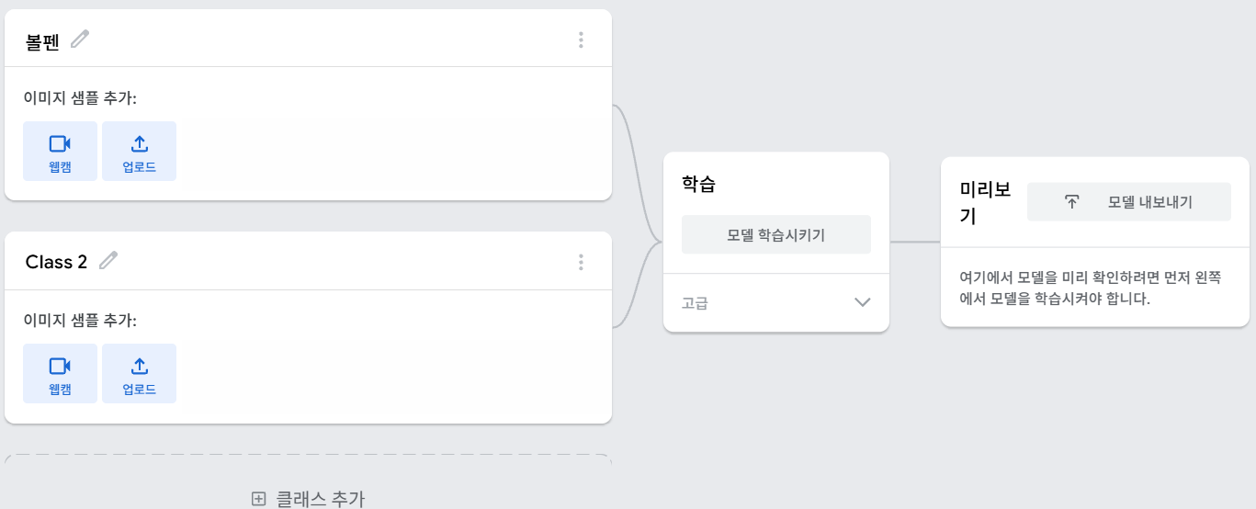
[실습 A] 약 35분 · 1단계
프로젝트 만들기
1
크롬 주소창에 teachablemachine.withgoogle.com 입력
휴대폰 브라우저에서는 동작하지 않음.
2
[시작하기(Get Started)] 클릭
화면 가운데 큰 버튼임.
여기에 화면 캡처
3
[이미지 프로젝트(Image Project)] 선택
소리 · 자세 프로젝트도 있지만 오늘은 이미지.
4
[표준 이미지 모델(Standard image model)] 선택
임베디드 모델은 아두이노용이라 오늘은 사용 ✕
[그림 2-5] 이미지 프로젝트 선택 화면
✅ 확인 — 왼쪽에 'Class 1', 'Class 2' 상자 두 개가
보이면 성공임.
Notes:
임베디드 모델을 잘못 고르면 나중에 내보내기 형식이 달라진다. 표준 모델인지 반드시 확인시킬 것.

Slide 13
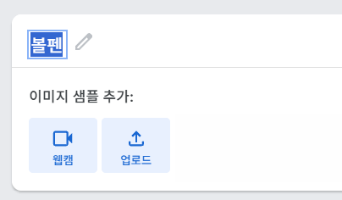
[실습 A] 약 35분 · 2단계
클래스 이름 정하기
1
'Class 1' 옆 연필 아이콘을 클릭함
이름 칸이 편집 가능해짐.
2
실제 물건 이름으로 바꿈 (예: 볼펜)
여기에 화면 캡처
★ 한글로 적어도 됨.
3
'Class 2'도 같은 방법으로 바꿈
예: 지우개
4
세 번째가 필요하면 [클래스 추가(Add a class)]
[그림 2-6] 클래스 이름 바꾸기
오늘은 2~3개면 충분함.
⚠ 클래스를 만든 순서가 그대로 0번, 1번, 2번이 됨.
나중에 순서를 바꾸면 labels.txt 도 바뀌니, 지금 정한 순서를 기억해 두세요.
Notes:
앞서 8번 슬라이드에서 다룬 '클래스=번호' 개념과 연결해 설명한다.

Slide 14
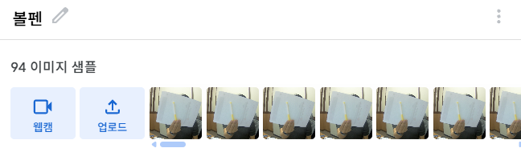
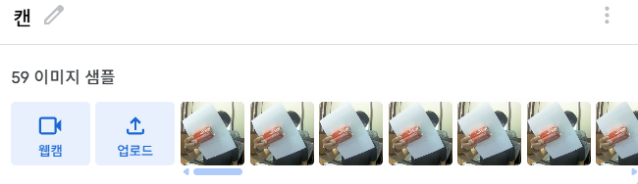
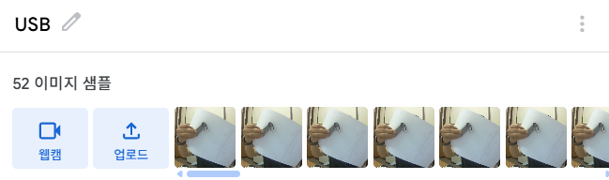
[실습 A] 약 35분 · 3단계
사진 모으기
1
첫 클래스의 [웹캠(Webcam)] 클릭
브라우저가 카메라 권한을 물으면 [허용]
2
물건을 카메라 앞에 듦
화면 가운데에 물건이 크게 보이도록
여기에 화면 캡처
3
[길게 눌러 녹화] 버튼을 누른 채 물건을 돌림
누르고 있는 동안 계속 촬영됨
4
50장 이상 모음
사진 수가 클래스 이름 옆에 표시됨
[그림 2-7] 클래스별 사진 수집 화면
5
나머지 클래스도 같은 방법으로
클래스마다 비슷한 장수를 모음
✅ 확인 — 클래스마다 사진 수가 50장 이상으로 표시되면 다음 단계로
Notes:
웹캠 권한 문제가 실습실에서 가장 많이 발생한다. 수업 전 실습실 PC 카메라를 한 대 미리 확인해 둘 것.

Slide 15
[실습 A] 약 35분 · 4단계
좋은 사진의 조건 — 여기서 성능이 갈림
1
각도를 바꿔가며
이렇게 하면 실패함
위 · 아래 · 옆에서 골고루
2
배경을 여러 개로
전부 같은 배경에서만 촬영
물건을 한 방향으로만 촬영
한 클래스만 100장, 다른 건 10장
물건이 화면에서 너무 작음
책상 · 손 · 벽 앞 등
3
거리를 다르게
가까이 · 멀리
4
클래스마다 비슷한 장수
한쪽만 많으면 그쪽으로 치우침
전부 같은 배경에서 찍으면 AI가 '물건'이 아니라 '배경'을 외움.
책상 위에서만 찍은 볼펜을 손에 들고 보여주면 갑자기 못 맞히는 이유가 이것임.
Notes:
이 현상을 즉석에서 시연해 보여주면 가장 강한 학습 경험이 된다. 일부러 한 배경으로만 찍은 모델을 미리 준비해 두면 좋다.

Slide 16
중간 점검 ①
여기까지 됐는지 확인함
Teachable Machine 이미지 프로젝트를 열었다
클래스 이름을 내 물건 이름으로 바꿨다
클래스마다 사진을 50장 이상 모았다
배경과 각도를 바꿔가며 촬영했다
네 가지가 모두 됐으면 손을 들어 주세요. 아직이면 옆 사람 화면과 비교해 보고,
그래도 안 되면 손 들어 교수를 부르세요. 다음 단계로 넘어가면 되돌리기 어려움.
Notes:
전체가 같은 지점에 도달했는지 확인하는 슬라이드. 여기서 늦은 학생을 반드시 따라잡게 한 뒤 진행한다.

Slide 17
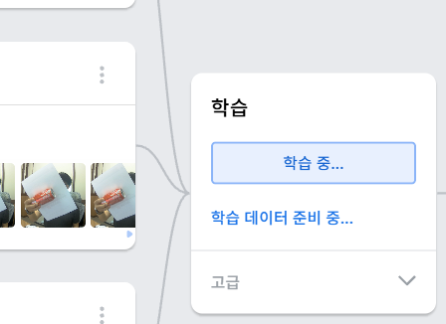
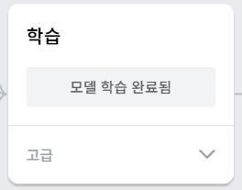
[실습 B] 약 25분 · 1단계
학습시키기 (Train)
가운데 [모델 학습시키기(Train Model)] 버튼을 누르고 기다림. 수십 초면 완료됨.
⚠ 학습 중에는 탭을 옮기지 마세요
학습은 내 컴퓨터의 브라우저 안에서 진행됨.
다른 탭으로 이동하거나 창을 최소화하면 학습이 멈추거나 매우 느려짐.
끝날 때까지 이 화면을 그대로 두세요.
[그림 2-8] 학습 완료 화면
✅ 확인 — 버튼 글자가 '모델 학습됨(Model Trained)'으로 바뀌고,
오른쪽 [미리보기(Preview)] 칸에 웹캠 화면과 확률 막대가 나타나면 성공임.
Notes:
학습이 끝나는 순간이 오늘 수업의 하이라이트. 학생들이 동시에 도달하도록 대기 시간을 준다.

Slide 18
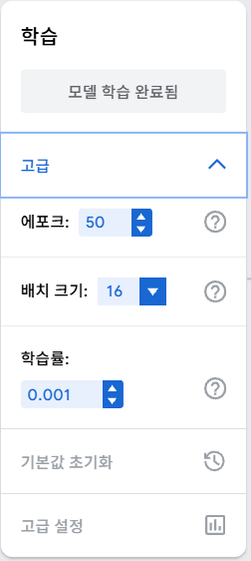
[실습 B] 약 25분 · 2단계
학습 중에는 무슨 일이 일어나나
[고급(Advanced)] 을 펼치면 설정 세 가지가 보임. 오늘은 바꾸지 않지만 뜻은 알아둡시다.
[표 2-3] 학습 설정 세 가지
설정 | 뜻 | 쉽게 말하면 | 기본값
에포크 (Epochs) | 같은 사진을 몇 번 반복해서 볼지 | 교과서를 몇 번 읽을지 | 50
배치 크기 (Batch Size) | 한 번에 몇 장씩 묶어서 볼지 | 한 번에 몇 쪽씩 볼지 | 16
학습률 (Learning Rate) | 한 번에 얼마나 크게 고칠지 | 틀렸을 때 얼마나 크게 고칠지 | 0.001
왜 오늘은 안 바꾸나 — 사진이 부족한 상태에서 에포크만 늘리면 오히려 나빠짐.
성능을 올리는 가장 확실한 방법은 설정이 아니라 사진을 더 잘 모으는 것임.
Notes:
설정을 만지고 싶어하는 학생이 꼭 있다. 바꿔도 되지만 그 전에 데이터부터 보라고 안내한다.

Slide 19
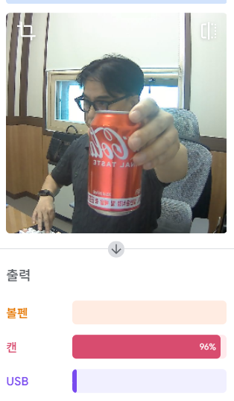
[실습 B] 약 25분 · 3단계
바로 시험해 보기 — 추론 체험
1
물건을 카메라에 비춰 보세요.
오른쪽 막대가 실시간으로 움직임. 이게 추론임.
2
물건을 치워 보세요.
AI는 그래도 무언가를 고름.
3
배경을 바꿔 보세요.
책상 위 → 손에 들고 → 벽 앞. 정확도가 달라지나요?
4
학습에 없던 물건을 보여 주세요.
다음 슬라이드에서 이 결과를 함께 이야기함.
[그림 2-9] 미리보기 화면의 확률 막대
여기서 관찰한 것을 기억해 두세요. 바로 다음 슬라이드의 '생각해보기'와 이어짐.
Notes:
학생들이 '손을 보여줬는데 볼펜이래요'라고 반응한다. 그 반응을 다음 슬라이드로 그대로 가져간다.

Slide 20
잠깐 멈추고
생각해보기
학습에 전혀 없던 물건(손, 책, 얼굴)을 보여줬을 때
AI는 왜 "모르겠다"고 답하지 못했을까요?
힌트 1 — AI가 고를 수 있는 답은 몇 개였나요?
힌트 2 — 확률을 다 더하면 몇 %가 되나요?
힌트 3 — '해당 없음'이라는 클래스를 만든 적이 있나요?
Notes:
바로 답을 말하지 말고 1분을 실제로 준다. 학생이 스스로 '선택지가 3개뿐이라서'에 도달하면 성공.

Slide 21
잠깐 멈추고
생각해보기 — 함께 답 맞추기
AI가 실제로 하는 일
그래서 생기는 일
배운 클래스마다 점수를 매긴다
점수의 합이 100%가 되게 만든다
가장 높은 것을 답으로 내놓는다
'없음'은 배운 적이 없다
손을 비춰도 '볼펜'이라고 답한다
배경만 바뀌어도 틀린다
확률 40%인 답도 답으로 내놓는다
사람이 확률을 보고 걸러야 한다
실무에서는 이렇게 다룸
① 확률이 기준(예: 80%)보다 낮으면 '판단 보류'로 처리한다
② '해당 없음' 클래스를 따로 만들어 아무 물건이나 넣어 학습시킨다
Notes:
②는 현업에서 자주 쓰는 방법. 시간이 남으면 '해당 없음' 클래스를 추가해 다시 학습시키는 즉석 실습을 붙일 수 있다.

Slide 22
쉬는 시간
돌아오면 만든 AI를 파일로 내보내고, Colab에서 코드로 불러 씀.
쉬는 동안 해 두면 좋은 것
· 브라우저 탭을 닫지 마세요 (학습한 모델이 사라짐)
· 사진이 부족한 클래스가 있으면 더 촬영해 두세요
· 1주차 과제를 아직 못 낸 학생은 지금 제출하세요
Notes:
탭을 닫으면 학습 결과가 날아간다는 점을 반드시 크게 말할 것. 매년 몇 명이 닫고 온다.

Slide 23
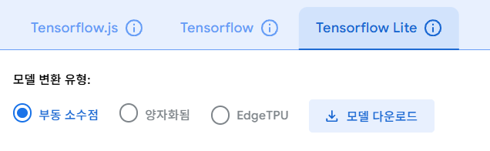


[실습 C] 약 10분 · 1단계
모델 내보내기
1
[모델 내보내기(Export Model)] 클릭
미리보기 칸 위쪽에 있음
2
위쪽 탭에서 [Tensorflow Lite] 선택
여기에 화면 캡처
★ Tensorflow 탭이 아님
3
[부동 소수점(Floating point)] 선택
다음 장에서 이유를 설명함
4
[모델 다운로드(Download my model)] 클릭
[그림 2-10] 모델 내보내기 화면
변환에 1~2분 걸림. 기다리세요.
✅ 확인 — converted_tflite.zip 이 다운로드되면 성공. 안에 .tflite 파일과 labels.txt 가 들어 있음.
Notes:
형식을 잘못 고르면 뒤의 Colab 실습이 전부 막힌다. 학생 화면을 한 번씩 돌아보며 확인할 것.

Slide 24
[실습 C] 약 10분 · 2단계
왜 TensorFlow Lite를 고르나
[표 2-4] 내보내기 형식 비교
형식 | 받는 파일 | Colab에서 쓰기 | 수업 사용
Tensorflow Lite (부동 소수점) | model_unquant.tflite labels.txt | 바로 동작 · 버전 문제 없음 | ○ 오늘 사용
Tensorflow Lite (양자화) | model.tflite labels.txt | 동작하지만 정확도가 떨어짐 | △ 참고만
Tensorflow (Keras) | keras_model.h5 labels.txt | 그냥 열면 오류 발생 (노트북 (참고) 셀에 해결법) | △ 참고만
Tensorflow.js | model.json 등 여러 개 | 웹페이지용 · 오늘 범위 밖 | ✕
Keras(.h5) 는 오래된 저장 방식이라 요즘 Colab에서 열면 DepthwiseConv2D 관련 오류가 남.
그래서 수업에서는 문제가 없는 TFLite 부동 소수점을 씀.
Notes:
이 오류는 실제로 재현해서 확인했다. 궁금해하는 학생에게는 노트북 (참고) 셀을 보여준다.

Slide 25
[실습 D] 약 30분 · 1단계
Colab에 올리고 압축 풀기
실습 노트북 `2주차_TeachableMachine_모델사용.ipynb` 를 열고 위에서부터 실행함.
① 파일 올리기 [실습 1-1]
✅ 확인 체크포인트
파일 목록에 아래 두 가지가 보이면 성공
· model_unquant.tflite
· labels.txt
from google.colab import files
uploaded = files.upload()
② 압축 풀기 [실습 1-2]
import zipfile, glob
for z in glob.glob("*.zip"):
with zipfile.ZipFile(z) as f:
f.extractall(".")
⚠ 업로드가 100%가 될 때까지
다른 셀을 실행하지 마세요.
세션이 끊기면 올린 파일이 사라짐.
다시 올리면 됨.
실습 노트북은 팀즈 2주차 자료실에 함께 올려 두었음.
Notes:
업로드 도중 다른 셀을 실행해 실패하는 사례가 매년 나온다. 미리 강조.

Slide 26
[실습 D] 약 30분 · 2단계
클래스 이름 읽어오기
labels.txt 한 줄은 "0 볼펜" 처럼 [번호][공백][이름] 형태임.
with open("labels.txt", encoding="utf-8") as f:
lines = [l.strip() for l in f if l.strip()]
labels = []
for line in lines:
parts = line.split(" ", 1)
labels.append(parts[1])
실제 실행 결과
클래스 개수 : 3
0번 -> 볼펜
1번 -> 지우개
2번 -> 텀블러
split(" ", 1) 은 첫 번째 공백에서 한 번만 자르라는 뜻임.
이렇게 해야 '0 검정 볼펜'처럼 이름에 공백이 있어도 이름 전체가 살아남음.
✅ 확인 — 내가 만든 클래스 이름이 순서대로 출력되면 성공임.
Notes:
8번 슬라이드(클래스=번호) 개념과 연결해 설명하면 이해가 빠르다.

Slide 27
[실습 D] 약 30분 · 3단계
모델 불러오기와 입력 규격 확인
!pip install -q ai-edge-litert
import glob
from ai_edge_litert.interpreter import Interpreter
MODEL = glob.glob("**/*.tflite", recursive=True)[0]
interpreter = Interpreter(model_path=MODEL)
interpreter.allocate_tensors()
inp = interpreter.get_input_details()[0]
out = interpreter.get_output_details()[0]
실제 실행 결과
LiteRT 사용
[입력]
크기 : 224 x 224 픽셀
자료형 : float32
[출력]
클래스 3 개의 확률
파일 이름을 직접 적지 않고 glob 으로 찾는 이유 — Teachable Machine 버전에 따라
model.tflite / model_unquant.tflite 로 이름이 다르게 나오기 때문임.
왜 224 x 224 인가 — Teachable Machine이 쓰는 모델이 그 크기로 학습됐기 때문임.
그래서 우리가 넣을 사진도 반드시 같은 크기로 줄여서 넣어야 함. (다음 슬라이드)
Notes:
출력 예시는 실제로 실행해서 얻은 값이다. 학생 화면에도 같은 형태가 나와야 정상.

Slide 28
[실습 D] 약 30분 · 4단계
전처리 — 사진을 숫자로 바꾸기
사람은 사진을 그냥 보지만, AI는 숫자 덩어리만 받을 수 있음. 세 단계를 거침.
1
크기 맞추기
2
숫자로 바꾸기
3
범위 맞추기
224 x 224 로 줄이기
픽셀을 0~255 숫자로
-1 ~ 1 사이로
img.resize((224, 224))
→
np.asarray(img, np.float32)
→
(arr / 127.5) - 1.0
def 사진_준비하기(파일이름):
img = Image.open(파일이름).convert("RGB")
img = img.resize((IMG_W, IMG_H))
arr = (np.asarray(img, np.float32) / 127.5) - 1.0
return np.expand_dims(arr, 0)
이 3단계를 빠뜨리면
Dimension mismatch 오류가 나거나
엉뚱한 답이 나옴.
Notes:
함수로 묶어두면 뒤에서 여러 장을 처리할 때 그대로 재사용된다는 점을 짚어준다.

Slide 29
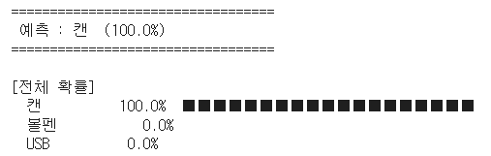
[실습 D] 약 30분 · 5단계
추론 — 오늘의 핵심 3줄
1
넣고
interpreter.set_tensor(inp["index"], X)
준비한 사진을 모델에 넣는다
2
돌리고
interpreter.invoke()
계산을 시킨다
3
꺼내고
probs = interpreter.get_tensor(out["index"])[0]
결과(확률)를 꺼낸다
결과 읽기
여기에 예측 결과 화면 캡처
best = int(np.argmax(probs))
print(labels[best], probs[best])
[그림 2-11] 예측 결과 출력 화면
Notes:
'넣고-돌리고-꺼내고' 3박자로 외우게 한다. 3주차 이후 파이프라인도 구조가 같다.

Slide 30
[실습 D] 약 30분 · 6단계
결과를 그래프로, 여러 장을 한 번에
① 확률을 막대그래프로 [실습 5-2]
실제 실행 결과
plt.barh(labels, probs * 100)
plt.xlim(0, 100)
plt.xlabel("확률 (%)")
찾은 사진 3장
? test_볼펜.jpg -> 텀블러 (33.8%)
? test_지우개.jpg -> 텀블러 (33.9%)
② 폴더의 사진을 모두 예측 [실습 6-1]
확률이 낮으면 ? 표시가 붙음
위 예시는 사진을 제대로 학습시키지 않은 경우임.
세 클래스가 모두 33% 근처라면 AI가 전혀 구분하지 못한다는 뜻임.
for 파일 in 사진목록:
이름, 확률 = 예측하기(파일)
표시 = "O" if 확률 >= 0.8 else "?"
print(표시, 파일, 이름)
한글이 깨지면 — 1주차에서 배운 나눔 폰트 설치 셀을 먼저 실행하세요. (노트북 [실습 5-1]에 그대로 들어 있음)
Notes:
33% 근처 결과는 실제 검증 실행에서 나온 값. 학생 결과가 이렇게 나오면 데이터 문제임을 알려주는 좋은 지표.

Slide 31
중간 점검 ②
여기까지 됐는지 확인함
converted_tflite.zip 을 Colab에 올리고 압축을 풀었다
labels.txt 를 읽어 내 클래스 이름이 출력됐다
모델을 불러와 입력 크기 224 x 224 를 확인했다
새 사진 한 장을 예측해서 이름과 확률을 봤다
네 가지가 모두 됐으면 오늘의 실습은 끝임.
막힌 항목이 있으면 지금 손을 들어 주세요. 남은 시간은 과제 설명에 씀.
Notes:
여기서 막힌 학생은 오류 표(다음 슬라이드)로 바로 넘어가 함께 해결한다.

Slide 32
문제 해결
자주 나는 오류와 해결 방법
[표 2-5] 자주 나는 오류와 해결 방법
증상 | 원인 | 해결 방법
웹캠 화면이 안 나옴 | 카메라 권한 차단 / 다른 앱 사용 중 | 주소창 왼쪽 자물쇠 → 카메라 [허용]
Teachable Machine이 열리지 않음 | 휴대폰 또는 미지원 브라우저 | 데스크톱 크롬 또는 사파리로 접속
학습이 멈춘 것 같음 | 학습 중 다른 탭으로 이동 | 해당 탭을 그대로 두고 기다리기
FileNotFoundError: labels.txt | 압축을 풀지 않음 | 노트북 [실습 1-2] 실행
tflite 파일이 없음 | 다른 형식으로 내보냄 | TFLite → 부동 소수점으로 다시 내보내기
Dimension mismatch | 사진 크기를 안 맞춤 | 사진_준비하기( ) 함수를 거쳐서 넣기
모든 확률이 33% 근처 | 사진 수 부족 / 물건이 서로 비슷함 | 클래스당 50장 이상, 다른 물건으로
TypeError ... 'groups' 오류 | 오래된 .h5 를 그냥 열었음 | 노트북 (참고) 셀의 방법 사용
오류 메시지는 맨 아랫줄 한 줄만 읽으면 원인이 나옴.
Notes:
웹캠 권한 문제가 실습실에서 가장 많이 발생한다. 수업 전 실습실 PC 카메라를 한 대 미리 확인해 둘 것.

Slide 33
문제 해결
막혔을 때 이 순서대로 하세요
1
오류 메시지의 맨 아랫줄을 읽는다
영어라도 마지막 한 줄에 원인이 있음.
2
[표 2-5] 에서 같은 증상을 찾는다
오늘 나오는 오류는 대부분 여기 있음.
3
[런타임] → [모두 실행] 을 해 본다
절반 이상이 이걸로 해결됨.
4
옆 사람 화면과 비교한다
어디가 다른지 찾으면 원인이 보임.
5
손을 들어 교수를 부른다
혼자 10분 이상 붙잡고 있지 마세요.
오류가 나는 것은 실패가 아니라 정상임. 프로그래머는 하루의 절반을 오류 읽는 데 씀.
Notes:
1학년은 오류 앞에서 얼어붙는 경우가 많다. '오류는 정상'이라는 메시지를 반복해서 심는다.

Slide 34
과제 · 제출
오늘의 과제
과제 1 — 내 모델의 성적표
과제 2 — AI를 속여 보기
학습에 안 쓴 새 사진을 클래스당 2장씩
노트북 [과제 1] 의 정답표를 채우기
몇 개를 맞혔는지 정확도 확인
학습에 없던 물건을 보여주고 결과 적기
AI가 '모르겠다'고 못하는 이유 쓰기
그래서 생길 수 있는 문제 1가지 쓰기
평가 기준 — 정확도가 높은 것이 아니라, 결과를 스스로 설명할 수 있는지를 봄.
제출 전 반드시 — [런타임(Runtime)] → [모두 실행(Run all)]
처음부터 끝까지 오류 없이 실행되어야 함.
단, 업로드 셀은 다시 파일을 골라야 하니 순서대로 진행하세요.
Notes:
정확도로 줄 세우지 않는다는 점을 분명히 말한다. 데이터를 잘 못 모은 학생도 이유를 설명하면 점수를 받는다.

Slide 35
정리
더 알아보기
[표 2-6] 이번 주 심화 자료
자료 | 무엇을 볼 수 있나 | 주소
Teachable Machine 공식 | 이미지 · 소리 · 자세 프로젝트 직접 실행 | teachablemachine.withgoogle.com
생활코딩 — Teachable Machine | 한국어 영상 강의, 손톱 물어뜯기 예제 | opentutorials.org/course/4548
모두의연구소 — 노코드 AI 활용하기 | 한국어 글 튜토리얼, 활용 사례 정리 | modulabs.co.kr/blog/teachable-machine
LiteRT 공식 문서 (구 TensorFlow Lite) | ai-edge-litert 사용법과 마이그레이션 안내 | developers.google.com/edge/litert
같은 링크가 실습 노트북 마지막 '더 알아보기'에도 들어 있음. 노트북에서 바로 클릭하세요.
네 링크 모두 자료 작성 시점(2026-08-07)에 접속 확인함.
Notes:
전체 주소 https://teachablemachine.withgoogle.com/ https://opentutorials.org/course/4548/28897 https://modulabs.co.kr/blog/teachable-machine https://developers.google.com/edge/litert/migration

Slide 36
과제 · 제출
이번 주 제출물
1
실습 노트북 파일
2주차_TeachableMachine_모델사용.ipynb
[파일(File)] → [다운로드(Download)] → [.ipynb 다운로드]
2
학습 완료 화면 캡처
2주차_학습완료.png
클래스 이름과 클래스별 사진 수가 함께 보이도록 캡처
3
예측 결과 화면 캡처
2주차_예측결과.png
[실습 4-3] 실행 결과 (예측 이름과 확률이 보이도록)
4
과제 1 · 2 답안
노트북 안에 포함
정확도 결과와 과제 2의 1~3번 답을 노트북에 작성
제출 기한 : 다음 수업 전날 오후 11:59까지 제출 위치 : 팀즈에 2주차 과제 생성
※ 파일 이름은 날짜(YYYYMMDD)_이름_2주차.ipynb 형식으로 바꿔서 제출하세요. (예: 20260825_홍길동_2주차.ipynb)
Notes:
제출 기한과 팀즈 과제 생성 여부를 수업 전에 확인해 둘 것.

Slide 37
마무리
다음 주 예고 — 3주차
남이 만든 AI 가져다 쓰기
Hugging Face 시작하기 — pipeline으로 문장의 감정 분석하기
오늘은 사진을 직접 모아 학습시켰지만, 다음 주에는 이미 학습이 끝난 모델을 씀
코드 세 줄이면 문장의 긍정 · 부정을 판단하는 AI가 동작함
전 세계가 공개해 둔 모델 수십만 개를 검색하고 골라 쓰는 법을 배움
학습에는 며칠이 걸리지만, 가져다 쓰는 데는 몇 초면 충분함
다음 주 준비물 — Hugging Face 계정 (huggingface.co 에서 무료 가입)
1주차에 안내한 대로 아직 안 만들었다면 이번 주 안에 만들어 오세요. 결제 정보는 넣지 않음.
Notes:
계정 미생성 학생을 파악해 두면 3주차 진행이 수월하다.

